Slide 1
QUẢN TRỊ MẠNG DỰA TRÊN TRÍ TUỆ NHÂN TẠO VÀ MÔ HÌNH ỨNG DỤNG
Nhóm 10

Slide 2
Members
01
Bùi Thị Ngọc Ánh
02
Vũ Lê Minh Đức
03
Nguyễn Đỗ Thành Duy
04
Đinh Quang Thắng

Slide 3
TABLE OF CONTENTS
I. Đặt vấn đề
II. Quản trị mạng dựa trên trí tuệ nhân tạo
III. Kỹ thuật sử dụng trí tuệ nhân tạo để quản trị mạng | Kỹ thuật hệ thống chuyên gia Kỹ thuật học máy và học sâu
IV. Máy học để quản trị mạng | Phát hiện bất thường và chẩn đoán lỗi Phát hiện xâm nhập Cấu hình và tối ưu mạng
V. Mô hình trí tuệ nhân tạo trong quản trị mạng | Trí tuệ nhân tạo trong việc phát hiện xâm nhập Mô hình Deep Neural Networks (DNN) trong phát hiện xâm nhập
VI. Tổng kết

Slide 4

01
Đặt vấn đề

Slide 5
Xuất xứ
1950
Khái niệm AI xuất hiện
2010
AI ứng dụng rộng rãi trong QTM
2014
IBM Watson được sử dụng để giám sát và phân tích dữ liệu mạng cho ngân hàng Barclays
2015
Cisco phát triển hệ thống quản lý mạng Intent-Based Networking (IBN) sử dụng AI để tự động hóa các cấu hình mạng
2017
Juniper Networks ra mắt hệ thống bảo mật mạng Junos Space Security Director sử dụng AI để phát hiện và ngăn chặn các mối đe dọa mạng
Phát triển
Deep Learning
Cho phép AI học hỏi từ dữ liệu một cách hiệu quả hơn
Artificial Neural Networks
Giúp AI mô phỏng cách thức hoạt động của não bộ con người
Big Data
Cung cấp nguồn dữ liệu khổng lồ để AI học tập và phát triển

Slide 6

Yêu cầu
Cần khối lượng dữ liệu lớn và chất lượng dữ liệu tốt và việc quản lý dữ liệu an toàn và hiệu quả
Kỹ năng chuyên môn cao (triển khai vận hành hệ thống, phát triển và tối ưu hóa)
Công nghệ hiện đại (phần cứng, nền tảng AI, bảo mật)
Quy trình triển khai, vận hành, giám sát
Chi phí nghiên cứu, phát triển, vận hành, bảo trì
Mục tiêu: Nâng cao hiệu quả, hiển thị và kiểm soát, Giảm chi phí, Cải thiện bảo mật

Slide 7
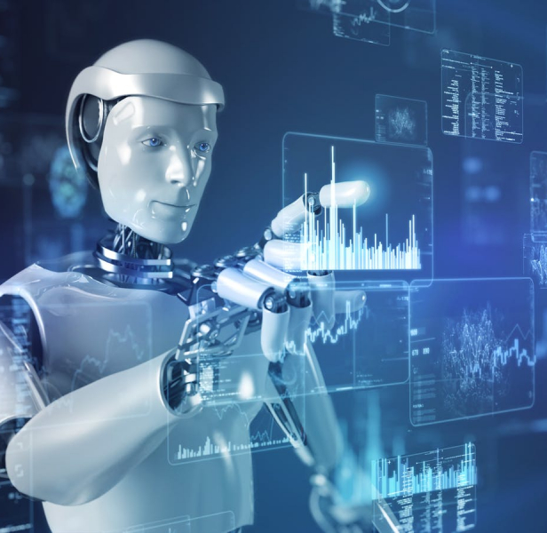
02
Quản trị mạng dựa trên AI

Slide 8

Quản trị mạng
Quản trị mạng có thể coi là một bộ các chức năng nhằm điều khiển, giám sát các hoạt động của mạng cũng như lên kế hoạch và phát triển mạng
Nhiệm vụ bao gồm:
Quản lý các nguồn tài nguyên mạng
Điều phối các dịch vụ mạng
Kiểm tra, giám sát các trạng thái mạng
Báo khi có sự bất thường trong hoạt động của mạng

Slide 9

Quản trị mạng dựa trên trí tuệ nhân tạo
Công nghệ trí tuệ nhân tạo AI (Artificial Intelligence) ngày càng phát triển mang đến sự thay đổi mới trong cuộc sống của con người với nhiều thiết bị thông minh cùng những tính năng tự động hóa cao.
Sử dụng các công nghệ AI để tự động hóa các tác vụ quản trị mạng, giúp nâng cao hiệu quả và giảm thiểu rủi ro
Duy trì hoạt động
Quản lý lỗi
Quản lý lưu lượng
Phân tích hiệu năng
Tối ưu hóa hệ thống mạng

Slide 10

03
Kỹ thuật sử dụng AI để quản trị mạng

Slide 11
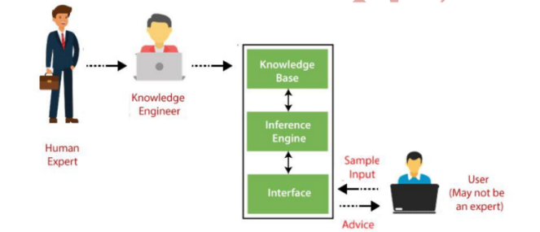
Hệ thống chuyên gia (Expert System)
Là một dạng của hệ thống AI được thiết kế để giải quyết các vấn đề phức tạp bằng cách mô phỏng khả năng suy luận và ra quyết định của một chuyên gia trong một lĩnh vực cụ thể. Hệ thống này kết hợp kiến thức chuyên môn và tiếp cận logic để đưa ra dự đoán và đưa ra các khuyến nghị.
Cấu trúc bao gồm ba thành phần chính:
Cơ sở tri thức
Engine suy luận
Giao diện người dùng
Các thành phần này tương tác với nhau để xử lý thông tin, suy luận và đưa ra quyết định chính xác

Slide 12
Hệ thống chuyên gia
User Interface (UI): cung cấp sự tương tác giữa người dùng ES với ES để tìm ra giải pháp. UI sẽ sử dụng một cách hiệu quả dữ liệu đầu vào người sử dụng đưa ra để giải pháp dưới dạng thân thiện nhất với người sử dụng, giúp họ hoàn thành nhiệm vụ của họ theo một cách ngắn nhất có thể.
Knowleged Base là nơi lưu trữ tất cả các kiến thức chuyên môn và quy tắc được sử dụng để giải quyết các vấn đề trong một lĩnh vực cụ thể. Các kiến thức này thường được thu thập từ các chuyên gia trong lĩnh vực đó và được biểu diễn dưới dạng quy tắc IF-THEN.
Inference Engine là trái tim của hệ chuyên gia, nơi xử lý các quy tắc từ cơ sở tri thức để suy ra kết quả và đưa ra quyết định. Engine suy luận sử dụng các kỹ thuật suy luận như suy luận tiến (forward chaining) hoặc suy luận lùi (backward chaining) để tìm kiếm và áp dụng các quy tắc phù hợp với tình huống cụ thể

Slide 13
Các bước xây dựng
1. Xác định mục tiêu và phạm vi
bao gồm lựa chọn lĩnh vực chuyên môn và xác định các vấn đề cần giải quyết
2. Thu thập và biểu diễn tri thức
thu thập kiến thức chuyên môn từ các chuyên gia trong lĩnh vực đó và biểu diễn kiến thức dưới dạng quy tắc IF-THEN để xây dựng cơ sở tri thức
3. Thiết kế engine suy luận
xử lý các quy tắc từ cơ sở tri thức, suy ra kết quả và đưa ra quyết định phù hợp với tình huống cụ thể
4. Thiết kế giao diện người dùng
người dùng có thể tương tác với hệ thống một cách dễ dàng và hiệu quả
5. Kiểm tra và đánh giá hệ thống
đảm bảo rằng nó hoạt động đúng như mong đợi và đáp ứng yêu cầu của người dùng

Slide 14
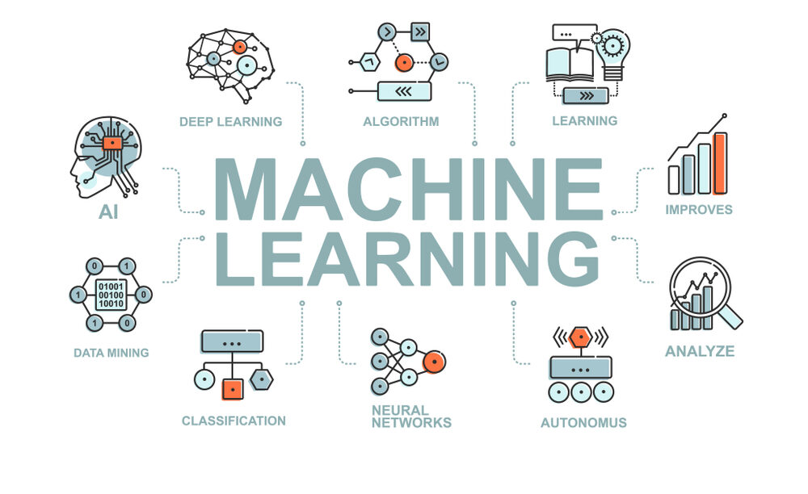
Học máy (ML – Machine learning)
Là một nhánh của lĩnh vực trí tuệ nhân tạo. Nó liên quan đến việc thiết kế và phát triển các thuật toán, các kỹ thuật/ công nghệ cho phép máy tính có thể "học“. Có hai kiểu học cơ bản: quy nạp và suy diễn

Slide 15
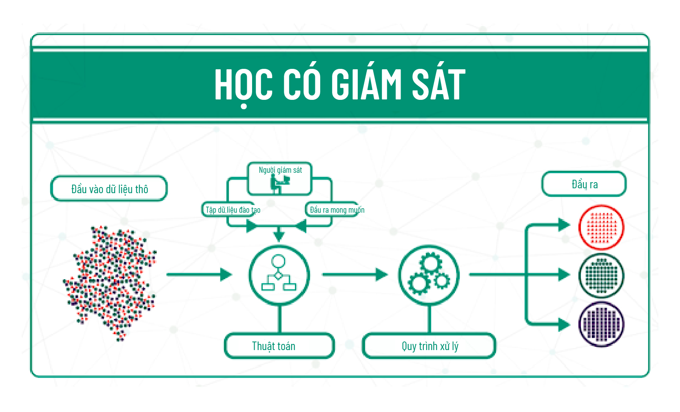
Kỹ thuật học máy
Mô hình học từ bộ dữ liệu đã được gán nhãn. Mỗi mẫu dữ liệu trong bộ dữ liệu được gán nhãn với một giá trị đích (target value) hoặc một nhãn (label), và mô hình được huấn luyện để dự đoán giá trị đích hoặc nhãn cho các mẫu dữ liệu mới.
Các bước:
Chuẩn bị dữ liệu
Chọn mô hình
Huấn luyện mô hình
Đánh giá mô hình
Sử dụng mô hình
Supervised learning được áp dụng rộng rãi trong nhiều lĩnh vực, bao gồm nhận dạng hình ảnh, phân loại văn bản, dự báo kết quả, tìm kiếm và phân tích dữ liệu, và nhiều hơn nữa.

Slide 16
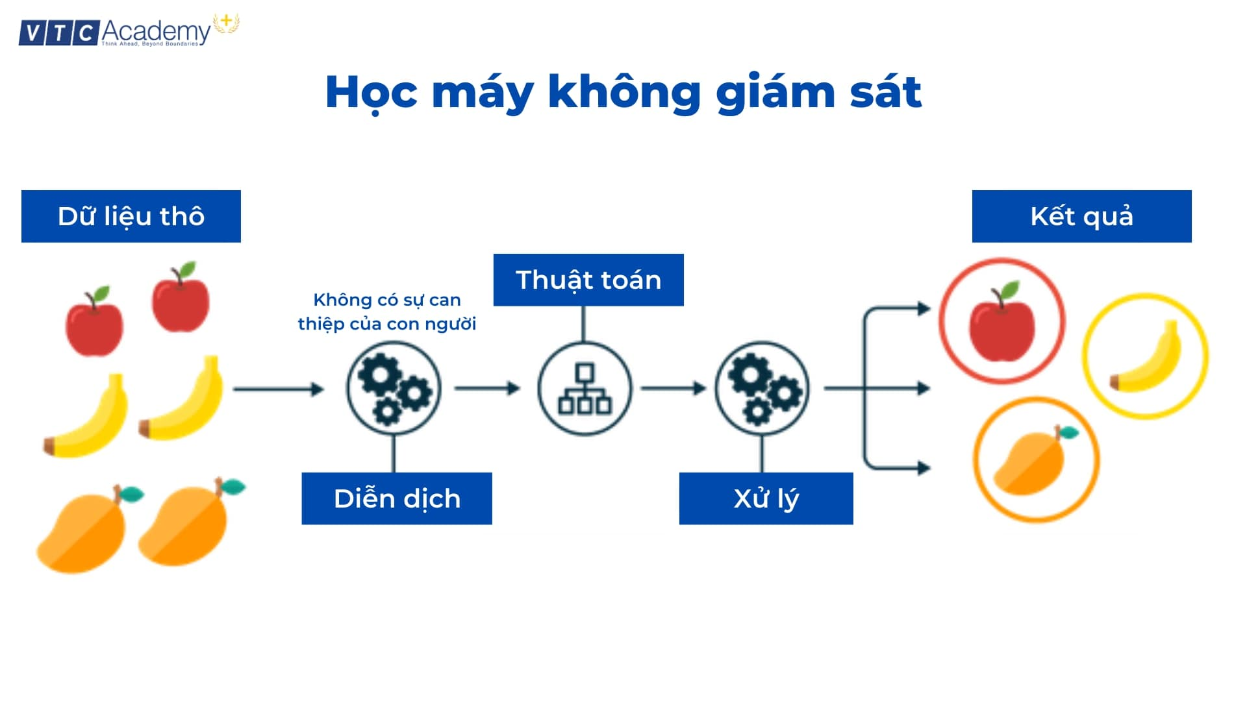
Kỹ thuật học máy
Mô hình học từ bộ dữ liệu không có nhãn. Khác với học có giám sát, trong học không giám sát, mô hình phải tìm ra cấu trúc hoặc thông tin bên trong dữ liệu một cách tự động và độc lập.
Các bước:
Chuẩn bị dữ liệu:
Chọn mô hình:
Huấn luyện mô hình
Đánh giá mô hình:
Sử dụng mô hình:
Áp dụng
Phân cụm khách hàng
Phát hiện gian lận tài khoản
Phân tích hình ảnh
Phát hiện bất thường

Slide 17
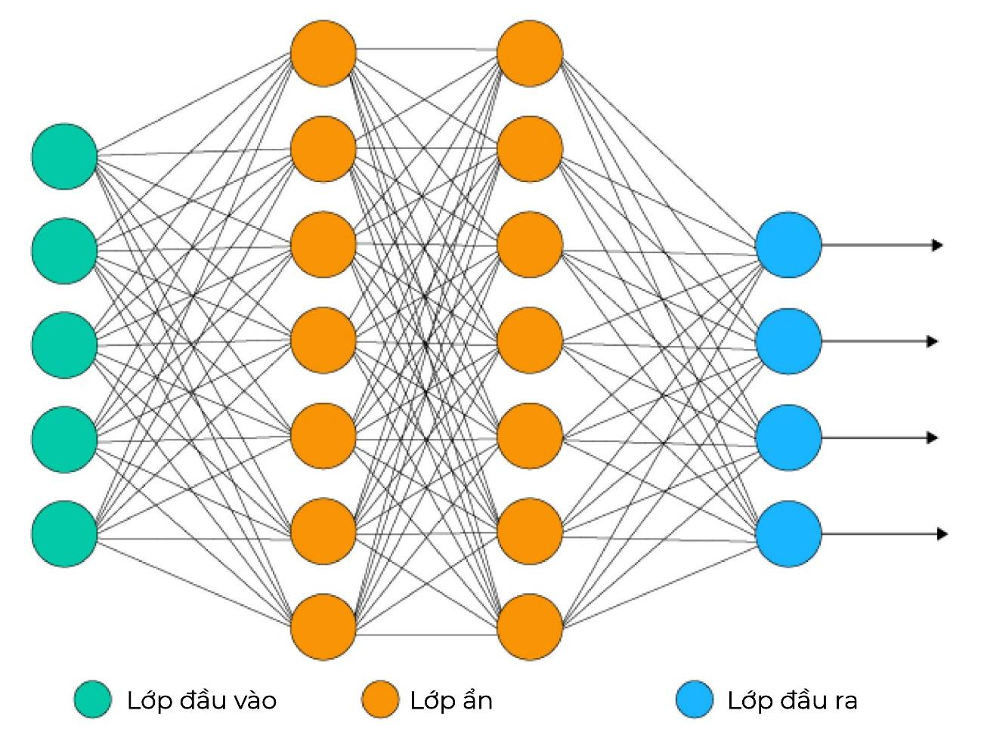
Neurual Networks (Mạng nơ-ron)
Mạng nơ-ron nhân tạo là một loại hệ thống máy học sâu, được lấy cảm hứng từ cách thức hoạt động của bộ não con người. Bao gồm nhiều nơ-ron nhân tạo, được kết nối với nhau theo một cấu trúc phân lớp. Mỗi nơ-ron nhân tạo là một hàm toán học, có chức năng thu thập và phân loại thông tin dựa theo các trọng số và ngưỡng.
Cấu trúc:
Input layer: nhận input và chuyển tiếp đến các tầng tiếp theo. Các nút trong tầng này không phải là nơ-ron, mà chỉ là đại diện cho dữ liệu.
Hidden layer: bao gồm các nơ-ron nhân tạo, được kết nối với các tầng trước và sau, thực hiện các phép tính và học hỏi từ dữ liệu. Một mạng nơ-ron có thể có nhiều tầng ẩn, tùy thuộc vào độ phức tạp của bài toán
Output layer: Nhận giá trị từ tầng ẩn cuối cùng và cho ra kết quả đầu ra của mạng. Các nơ-ron trong tầng này thường có chức năng kích hoạt khác với các tầng ẩn, để phù hợp với loại bài toán cần giải quyết

Slide 18
Xây dựng mạng nơ-ron nhân tạo
Các bước:
Xác định bài toán cần giải quyết và dữ liệu đầu vào và đầu ra tương ứng
Chọn kiến trúc mạng nơ-ron nhân tạo phù hợp với bài toán, bao gồm số lượng và loại các lớp, nút và kết nối.
Khởi tạo các tham số trọng số và ngưỡng quyết định cho các nút và kết nối.
Thực hiện quá trình huấn luyện mạng nơ-ron nhân tạo bằng cách sử dụng các thuật toán tối ưu hóa để cập nhật các tham số sao cho giảm thiểu hàm mất mát.
Kiểm tra hiệu suất của mạng nơ-ron nhân tạo trên dữ liệu kiểm tra hoặc thực tế và đánh giá kết quả.

Slide 19
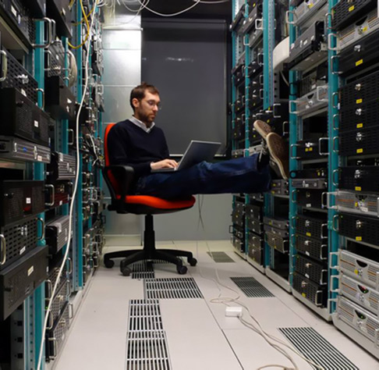
04
Máy học để quản trị mạng

Slide 20
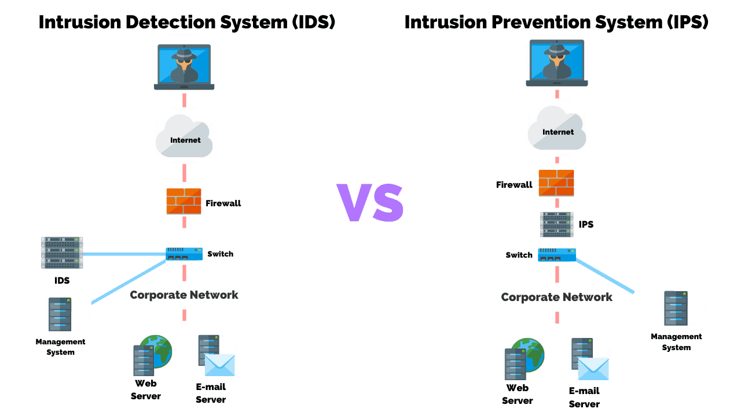
Phát hiện bất thường và chẩn đoán lỗi
Phát hiện xâm nhập (IDS/IPS): Máy học có thể được sử dụng để xây dựng các hệ thống phát hiện xâm nhập (IDS) và hệ thống phòng thủ xâm nhập (IPS), giúp phát hiện và ngăn chặn các hành vi không mong muốn trong mạng.

Slide 21
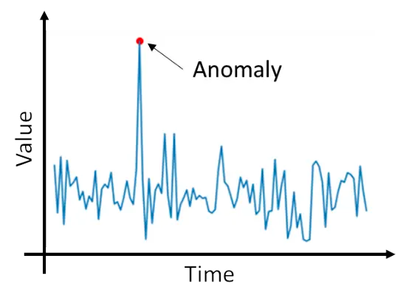
Phát hiện bất thường và chẩn đoán lỗi
Phân tích bất thường (Anomaly Detection): Các thuật toán học máy có thể phân tích dữ liệu mạng để xác định các hoạt động không bình thường, như lưu lượng mạng không thường xuyên, gửi hoặc nhận dữ liệu từ các nguồn không đáng tin cậy, và cảnh báo về chúng.

Slide 22
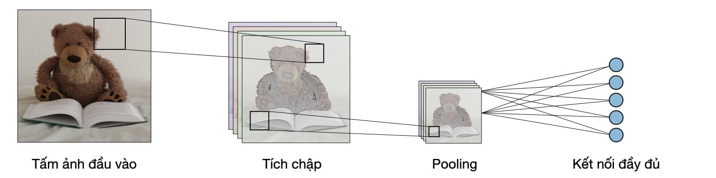
Phát hiện bất thường và chẩn đoán lỗi
Học sâu (Deep Learning) trong phát hiện lỗi mạng: Các mô hình học sâu, như mạng nơ-ron hồi tiếp (RNN) và mạng nơ-ron tích chập (CNN), có thể được sử dụng để phát hiện lỗi mạng và dự đoán các vấn đề tiềm ẩn trong cấu trúc mạng.

Slide 23
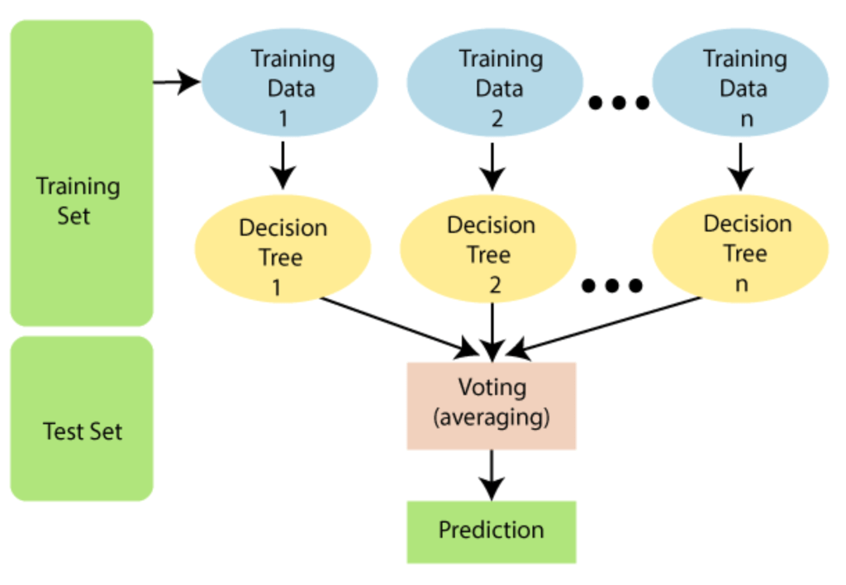
Phát hiện xâm nhập
Phân loại dựa trên học máy: Sử dụng các thuật toán học máy như Random Forests, Support Vector Machines (SVM), hoặc Neural Networks để phân loại lưu lượng mạng thành các loại: bình thường hoặc độc hại.

Slide 24
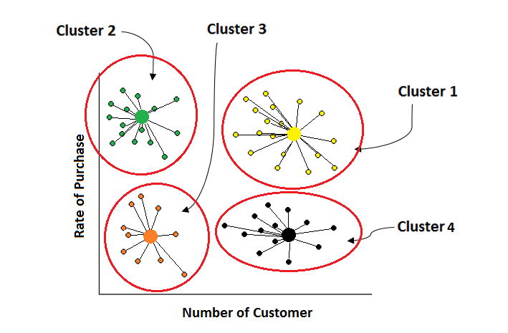
Phát hiện xâm nhập
Phân tích dữ liệu lưu lượng: Áp dụng các kỹ thuật phân tích dữ liệu như Clustering và Dimensionality reduction để phát hiện các mẫu lạ trong lưu lượng mạng, điều này có thể chỉ ra các hành vi xâm nhập

Slide 25
Phát hiện xâm nhập
Học tích lũy (Learning Over Time): Xây dựng mô hình máy học có khả năng học từ dữ liệu mới, dần dần cải thiện khả năng phát hiện xâm nhập khi cập nhật về các mối đe dọa mới.
Phát hiện tấn công phức tạp: Sử dụng các phương pháp học sâu như mạng nơ-ron hồi tiếp (RNN) hoặc mạng nơ-ron tích chập (CNN) để phát hiện các mẫu tấn công phức tạp và tiềm ẩn trong lưu lượng mạng.
Hệ thống dựa trên quy luật và học máy: Kết hợp cả các quy luật đã biết trước và học máy để phát hiện xâm nhập. Các quy luật này có thể dựa trên kiến thức chuyên gia hoặc các quy tắc mạng đã biết trước.
Phân tích dữ liệu gần thời gian thực: Sử dụng các thuật toán học máy có khả năng xử lý dữ liệu gần thời gian thực để phát hiện và phản ứng nhanh chóng với các mối đe dọa ngay khi chúng xuất hiện trong mạng.

Slide 26

Cấu hình và tối ưu mạng
Cấu hình tự động:
Cisco Network Assistant: Sử dụng ML để tự động cấu hình các thiết bị mạng mới theo các chính sách và tiêu chuẩn định trước. Ví dụ, công cụ có thể tự động cấu hình các thiết lập VLAN, QoS và ACL cho các thiết bị mới được kết nối vào mạng.

Slide 27
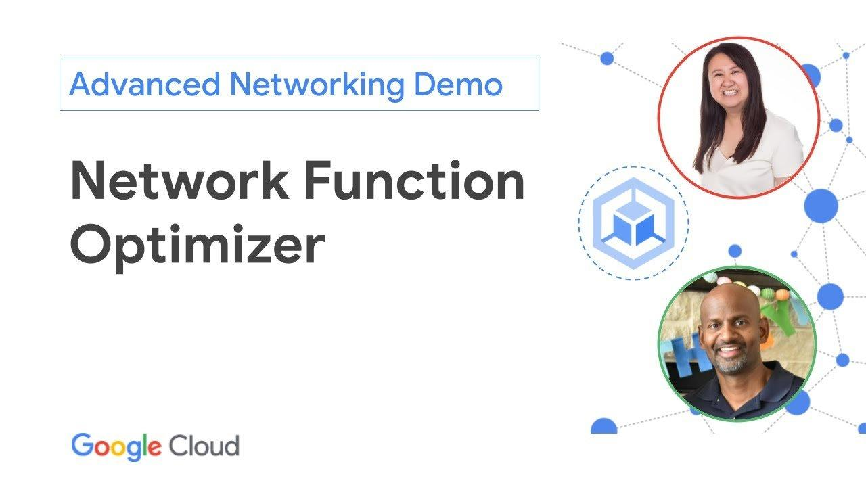
Cấu hình và tối ưu mạng
Phân bổ tài nguyên:
Google Cloud Network Optimizer: Sử dụng ML để phân tích nhu cầu sử dụng mạng và đề xuất các giải pháp tối ưu hóa việc sử dụng tài nguyên mạng, ví dụ như scaling các nhóm máy ảo.

Slide 28
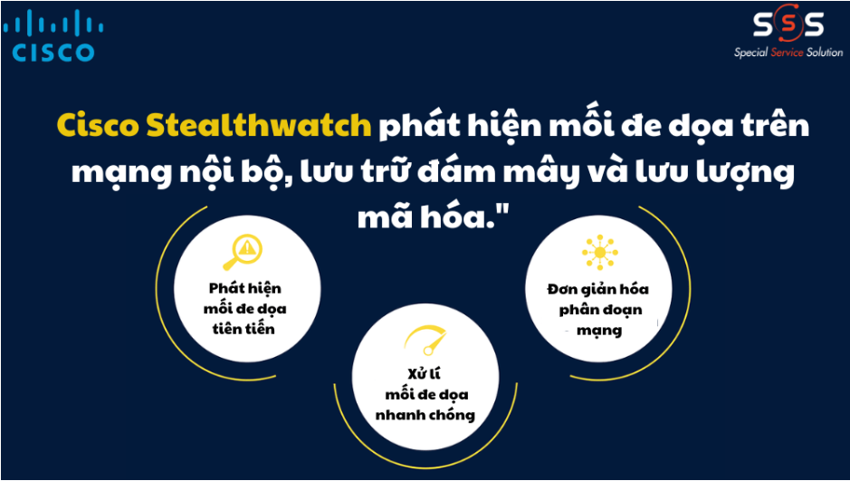
Cấu hình và tối ưu mạng
Quản lý lưu lượng truy cập:
Cisco Stealthwatch: Stealthwatch/Cisco Secure Network Analytics là một trong những giải pháp phân tích lưu lượng mạng (Network Traffic Analysis – NTA) và khả năng hiển thị hoặc phản ứng và phát hiện mạng (Network Detection and Response – NDR) đầy đủ nhất sử dụng dữ liệu telemetri từ cơ sở hạ tầng mạng hiện tại của doanh nghiệp.

Slide 29
05
Mô hình trí tuệ nhân tạo trong quản trị mạng

Slide 30
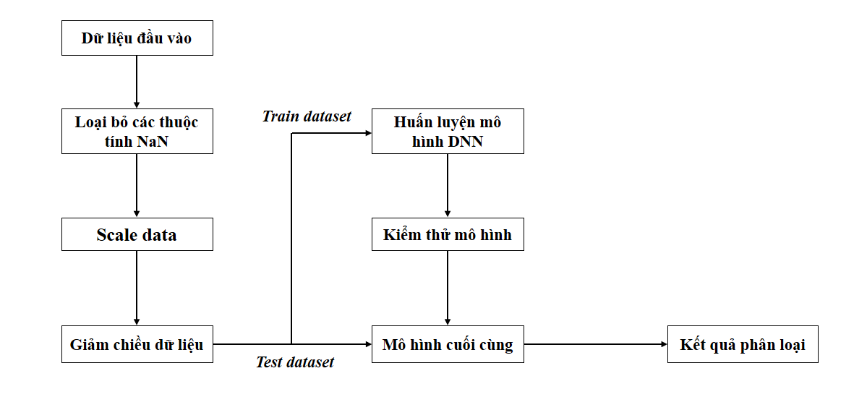
Mô hình xử lý phát hiện xâm nhập bất thường

Slide 31
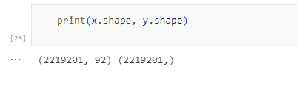
Tiền xử lý dữ liệu
• Bước 1: Đọc dữ liệu đầu vào
• Bước 2: Lựa chọn các đặc trưng
• Bước 3: Xử lý các dữ liệu bị khuyết thiếu
• Bước 4: Tách các feature đầu vào thành 1 nhóm gán thành biến x, tách nhãn thành biến y
• Bước 5: Xem xét phân vùng dữ liệu và khoảng tứ vị phân, loại bỏ các giá trị ngoại lai nếu có
• Bước 6: Mã hóa các feature có kiểu dữ liệu là object
• Bước 7: Chia tập dữ liệu thành train và test để sau khi train thì dùng dữ liệu test để dự đoán và đánh giá độ chính xác của mô hình
• Bước 8: Salce dữ liệu để khi huấn luyện, dữ liệu sẽ không bị học thiên vị
Sau khi xử lý dữ liệu và làm sạch dữ liệu tập dữ liệu có kích thước là 2219201 hàng và 92 cột. Như vậy số lượng feature khá lớn, có nhiều feature không cần thiết khi train do đó thời gian thực hiện train là khá lâu. Nên cần giảm chiều dữ liệu

Slide 32
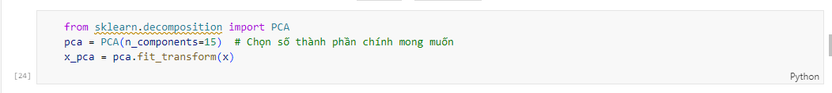
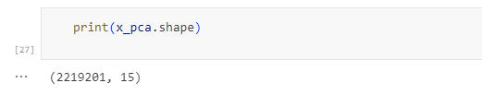
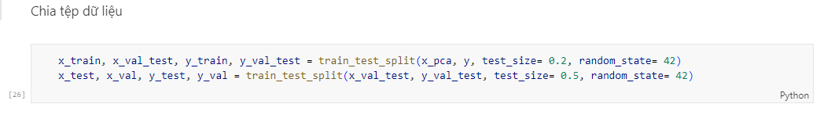
Giảm chiều dữ liệu
Đoạn mã python giảm chiều dữ liệu
Đoạn mã python in ra chiều của dữ liệu sau khi giảm chiều
Đoạn mã python để phân chia tệp dữ liệu

Slide 33
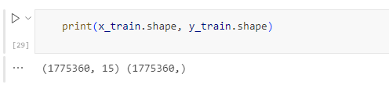
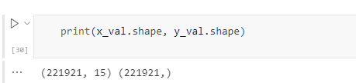
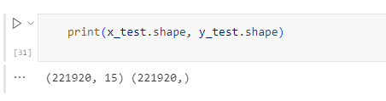
Giảm chiều dữ liệu
Tập dữ liệu Train
Tập dữ liệu Validation
Tập dữ liệu Test

Slide 34
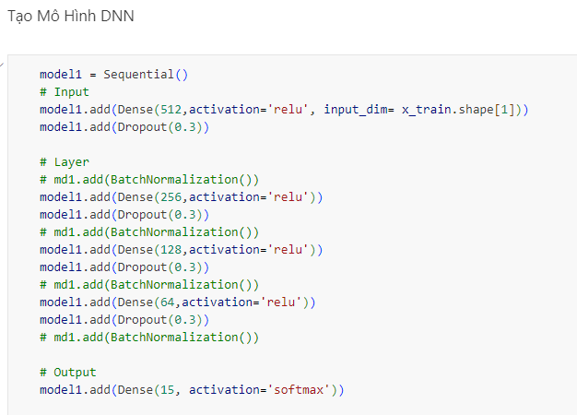
Xây dựng mô hình DNN
Xây dựng mô hình DNN trong phát hiện xâp nhập

Slide 35
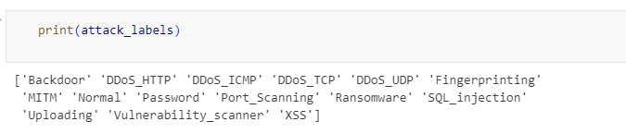
Xây dựng mô hình DNN
Những kiểu tấn công
Mỗi kiểu tấn công ở đây sẽ được gán tương ứng với index của nó trong list
Cụ thể có thể biểu diễn attack_labels:
Backdoor: 0, DDoS_HTTP: 1, DDoS_ICMP: 2, DDoS_TCP: 3, DDoS_UDP: 4,
Fingerprinting: 5, MITM: 6, Normal: 7, Password: 8, Port_Scanning: 9,
Ransomware: 10, SQL_injection: 11, Uploading: 12, Vulnerability_Scanner: 13,
XSS: 14.

Slide 36
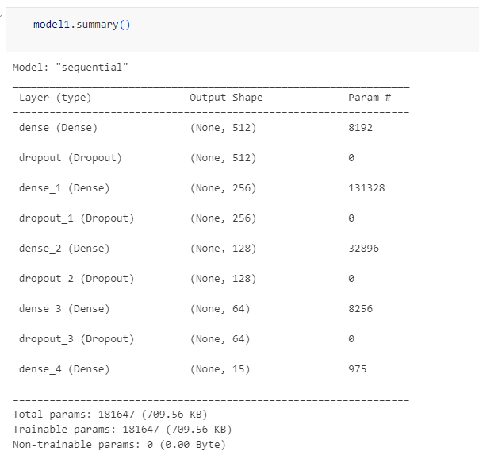
Xây dựng mô hình DNN
Mô hình DNN

Slide 37
Triển khai mô hình
Với mô hình đã xây dựng, sử dụng hàm loss function là hàm “sparse_ categorical_crossentropy” sử dụng cho phân loại đa lớp với nhãn là số nguyên, hàm tối ưu “adam” do có khả năng hội tụ mô hình nhanh hơn, và phương thức đánh giá mô hình dựa trên “accuracy” - độ chính xác dữ liệu lý thuyết so với dữ liệu thực tế.
Thực hiện học mô hình trên tập x_train, y_train với 35 lần lặp trong quá trình huấn luyện. Trong quá trình đào tạo, hiệu suất của mô hình sẽ được đánh giá trên bộ xác thực (val)
Việc giảm chiều dữ liệu từ 92 feature xuống 15 feature làm giảm thời gian học của mô hình

Slide 38
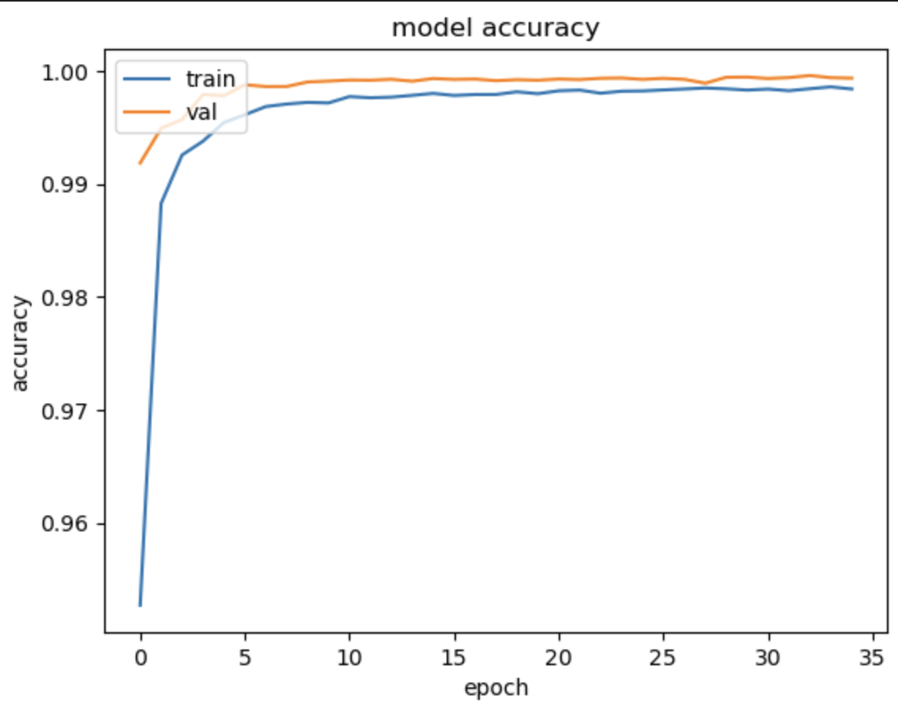
Kết quả của mô hình
Accuracy:
Độ chính xác của mô hình

Slide 39
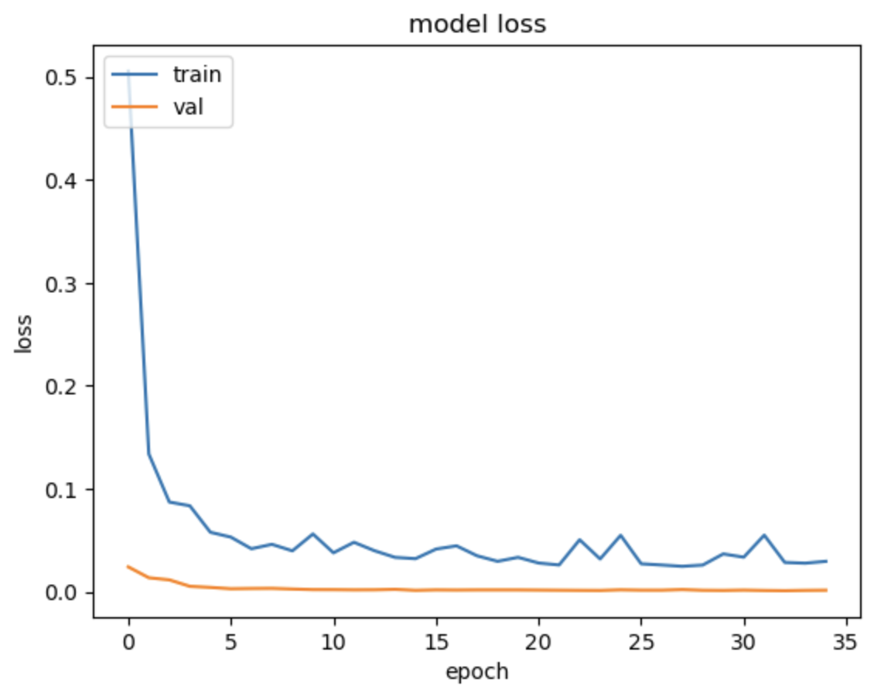
Kết quả của mô hình
Loss:
Biểu thị sự mất mát của mô hình

Slide 40
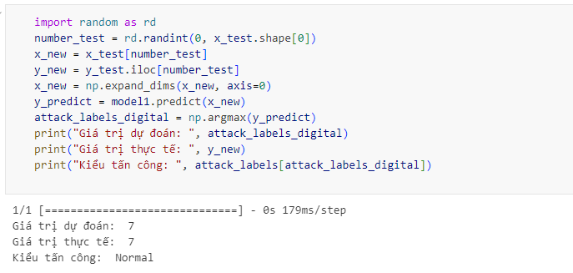
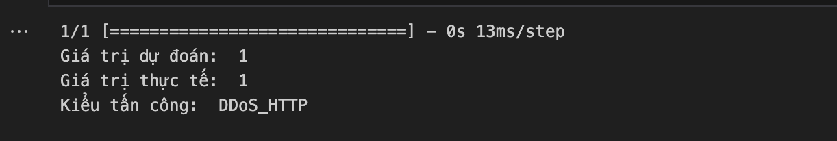
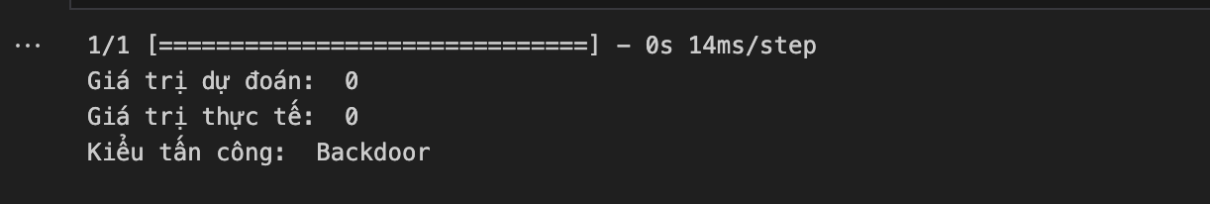
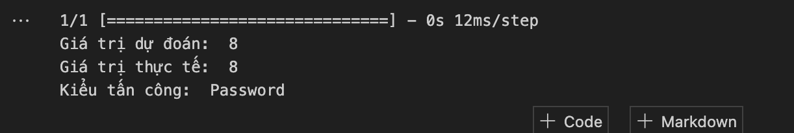
Dự đoán một số kiểu tấn công trong tập test

Slide 41
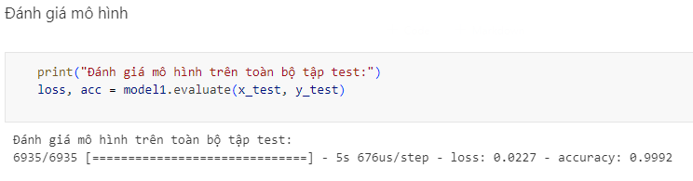
Đánh giá và kết luận
Ta có thể thấy mô hình học rất tốt, độ chính xác của mô hình trên toàn bộ tập test là 0.9992 = 99,92% gần như là 100%. Sự mất mát của mô hình cũng rất thấp, nó được giảm xuống ở dữ liệu train qua vài epoch đầu tiên. Dữ liệu test không được đưa vào mô hình huấn luyện trước đó mà chỉ đưa vào mô hình dự đoán kết quả và đem đi so sánh với giá trị thật của nó để đảm bảo sự khách quan cho độ chính xác của mô hình. Mặc dù sau khi giảm feature đáng kể từ 92 xuống 15 nhưng mô hình vẫn cho kết quả tốt. Từ kết quả cho thấy, mô hình có khả năng nhận diện tấn công cao.

Slide 42

06
Tổng kết

Slide 43
Qua bài tiểu luận này, nhóm chúng em thu được một số kết quả như sau:
Hiểu về các kỹ năng quản trị mạng và các kỹ thuật quản trị mạng bằng trí tuệ nhân tạo
Tìm hiểu sâu hơn về các ứng dụng của trí tuệ nhân tạo trong việc quản trị mạng nói chung và đặc biệt là an ninh mạng nói riêng
Tìm hiểu và xây dựng được mô hình DeepLearning. Đây là một lĩnh vực khá phổ biến hiện nay mà sinh viên nên tìm hiểu và học tập
Mô hình có sử dụng việc giảm chiều dữ liệu mà không ảnh hưởng nhiều đến kết quả của việc học tập và qua đó thời gian học tập của mô hình cũng giảm đi đáng kể. Mô hình này có thể học tập và cắm cờ xâm nhập, điều này có thể giúp cho hệ thống tránh được sự tấn công và vừa có thể tạo nên bộ dataset mới chính xác hơn để phòng chống xâm nhập trong an ninh mạng.

